Slide 1
Элективный курс «Актуальные вопросы Государственной итоговой аттестации по географии»
(разбор заданий занятия «Анализ информации о разных территориях Земли»)
Автор: Смирнова Лариса Владимировна

Slide 2
Проанализируйте климатограмму и определите, какой буквой на карте обозначен пункт, климат которого показан на климатограмме.
1) А
2) В
3) С
4)D
1. Вспомните, как читать климатограмму
2. Сопоставьте пункты с климатической картой мира
правильный ответ

Slide 3
Количество
осадков по месяцам
Шкала
температуры
Шкала
осадков
Годовой ход
температуры
Годовое
количество
осадков
Месяцы года

Slide 4
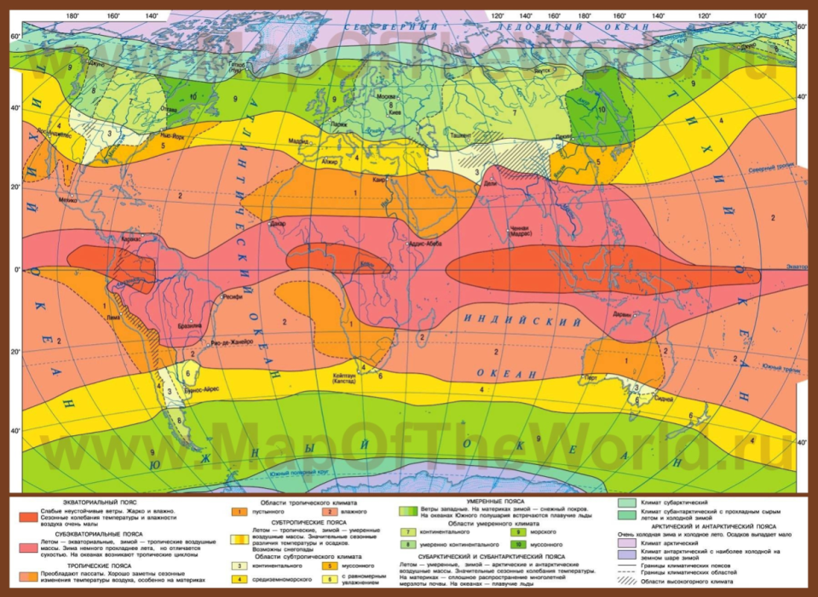
Точки А и D находятся в субтропическом поясе, значит температура должна быть выше
Точки С и D находятся в южном полушарии, следовательно зима – тёплый сезон, лето - холодный
В
Точка В находится в умеренно-континентальном типе климата
А
Январь – 5°С,
июль + 20°С,
среднее количество осадков 760 мм
D
C

Slide 5
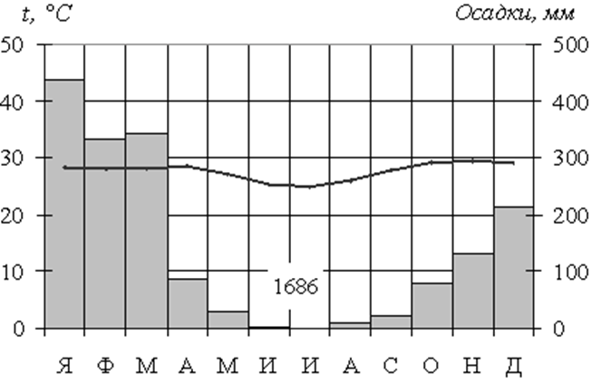
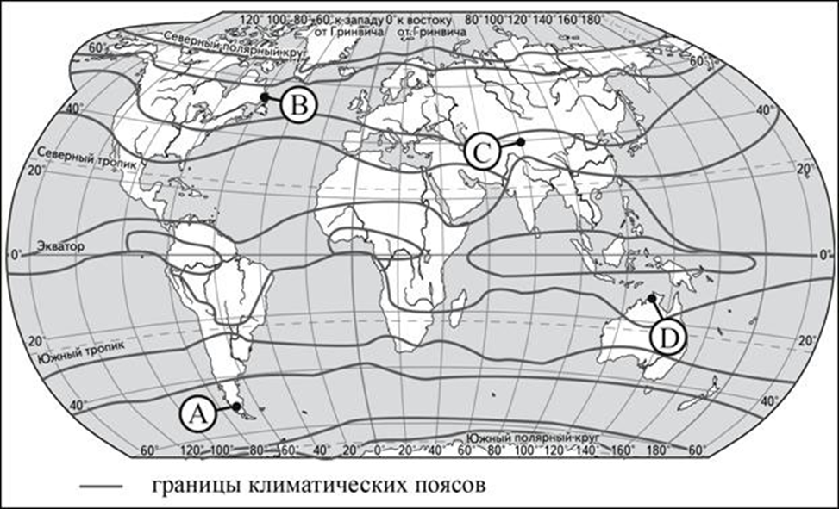
Точки А и В не подходят, так как находятся в умеренных поясах, значит температура должна быть ниже, особенно зимой. Пункт С не подходит, так как находится в северном полушарии и месяца июнь и июль должны быть самыми тёплыми. Аналогично с осадками.
Проанализируйте климатограмму и определите, какой буквой на карте обозначен пункт, характеристики климата которого отражены в климатограмме.
1) А
3) С
2) В
4) D
Рассмотрите годовой ход температуры, количество осадков и периодичность их выпадения. Какие пункты не подходят? Почему?
правильный ответ

